Slide 1




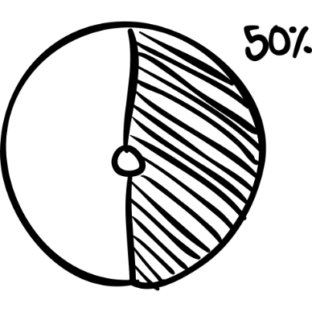



START

Slide 2
목차 Table of contents
개요
요구사항정의서
흐름도
ERD
화면설계서

Slide 3
01. 개요 Outline

Slide 4
개요 Outline

Slide 5
02. 요구사항정의서 Requirement Definition

Slide 6
요구사항정의서 Requirement Definition

Slide 7
03. 흐름도 Flow Chart

Slide 8
흐름도 Flow Chart

Slide 9
04. ERD
Entity Relationship Diagram

Slide 10
ERD Entity Relationship Diagram

Slide 11
05. 화면설계서 Wire Frame

Slide 12
화면설계서 Wire Frame
장바구니
로고
로그아웃 장바구니 마이페이지 고객센터
조립컴퓨터 컴퓨터부품 견적문의 개인사양결제
 | 상품명 | 수량 | 가격 | 합계 | 적립금
상품정보
결제예상금액
결제예상금액
선택주문
전체주문
선택주문
전체주문

Slide 13
화면설계서 Wire Frame
결제
로고
로그아웃 장바구니 마이페이지 고객센터
조립컴퓨터 컴퓨터부품 견적문의 개인사양결제
결제 상품 정보
결제 상품 정보
주문정보
주문정보
배송정보
배송정보
결제정보
결제정보

Slide 14
화면설계서 Wire Frame
A/S 신청
로고
로그아웃 장바구니 마이페이지 고객센터
조립컴퓨터 컴퓨터부품 견적문의 개인사양결제
회원정보확인
회원정보확인
신청양식
신청양식
신청하기
신청하기

Slide 15
화면설계서 Wire Frame
마일리지
로고
로그아웃 장바구니 마이페이지 고객센터
조립컴퓨터 컴퓨터부품 견적문의 개인사양결제
현재 마일리지 | 총 적립 마일리지
사용한 마일리지
현재 마일리지 | 총 적립 마일리지 | 사용한 마일리지
적립날짜 | 내역 | 마일리지
적립날짜 | 내역 | 마일리지

Slide 16
화면설계서 Wire Frame
주문/배송조회
로고
로그아웃 장바구니 마이페이지 고객센터
조립컴퓨터 컴퓨터부품 견적문의 개인사양결제
주문일자 / 수령인 / 주문상품 / 결제금액 / 상태

Slide 17
화면설계서 Wire Frame
주문관리
로고
로그아웃
회원관리 상품관리 견적문의관리 주문관리 AS관리

Slide 18
화면설계서 Wire Frame
주문관리
로고
로그아웃
회원관리 상품관리 견적문의관리 주문관리 AS관리

Slide 19
화면설계서 Wire Frame
A/S 관리
로고
로그아웃
회원관리 상품관리 견적문의관리 주문관리 AS관리

Slide 20
화면설계서 Wire Frame
A/S 관리
로고
로그아웃
회원관리 상품관리 견적문의관리 주문관리 AS관리

Slide 21
06. 화면구현
Implement Screen

Slide 22
화면구현 Implement Screen

Slide 23
SQL SQL

Slide 24
웹·안드로이드 Web·Android

Slide 25
진행도 Progress

Slide 26
논의 Issue

